Slide 1





TOÁN LỚP 2

Slide 2

Ôn bài cũ
Nêu tên gọi các thành phần trong phép cộng sau?
51
+
14
=
65
Số hạng
Số hạng
Tổng
51 + 14 cũng gọi là tổng
Muốn tìm tổng khi biết các số hạng, em cần làm gì?
Muốn tìm tổng cần lấy các số hạng cộng với nhau.

Slide 3

Bài 3: Các thành phần của phép cộng, phép trừ
Tiết 2: Số bị trừ, số trừ, hiệu (tr 14)

Slide 4
Yêu cầu cần đạt
Nhận biết được số bị trừ, số trừ và hiệu trong phép trừ.
Tính được hiệu khi biết số bị trừ và số trừ.
Từ bài toán đã cho, viết được phép tính và câu trả lời thích hợp.
Notes:
Tùy vào nội dung bài học thầy cô có thể ghi mục tiêu vào text trên

Slide 5

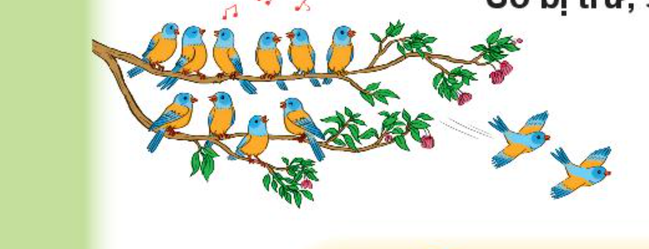
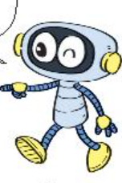
Còn lại bao nhiêu con chim?
12 – 2 = 10
Còn lại 10 con chim.
12
-
2
=
10
Số bị trừ
Số trừ
Hiệu
12 – 2 cũng gọi là hiệu
Bản quyền : FB Đặng Nhật Linh- https://www.facebook.com/nhat.linh.3557440

Slide 6
98
-
74
=
24
Số bị trừ
Số trừ
Hiệu
98 - 24 cũng gọi là hiệu
Muốn tìm hiệu khi biết số bị trừ và số trừ, cần làm thế nào?
Muốn tìm hiệu cần lấy số bị trừ trừ đi số trừ.

Slide 7



1
Số ?
86 - 32 = 54
Số bị trừ
Số trừ
Hiệu
47 - 20 = 27
Số bị trừ
Số trừ
Hiệu
?
86
?
47
?
32
?
20
?
54
?
27

Slide 8

2
Số ?
Số bị trừ | 57 | 68 | 90 | 73
Số trừ | 24 | 45 | 40 | 31
Hiệu | 33
?
?
?
23
50
42

Slide 9



Mẫu: Số bị trừ là 68, số trừ là 25
3
Đặt tính rồi tính hiệu , biết:
Số bị trừ là 49, số trừ là 16.
Số bị trừ là 85, số trừ là 52.
Số bị trừ là 76, số trừ là 34.
Mẫu: 68
25
43
-

Slide 10



49
16
33
85
52
33
76
34
42
-
-
-

Slide 11

Bài 4
Một bến xe có 15 ô tô, sau đó có 3 xe rời bến. Hỏi bến xe còn lại nhiêu ô tô?
12
15
?
?
?
-
3
=
Bến xe còn lại ô tô.
12
?

Slide 12



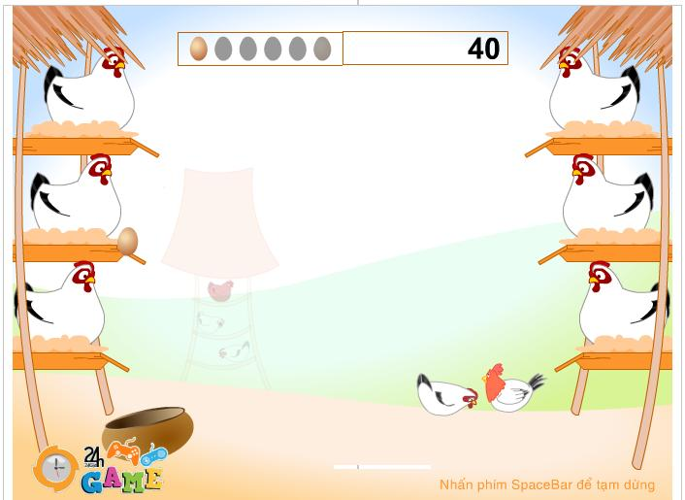
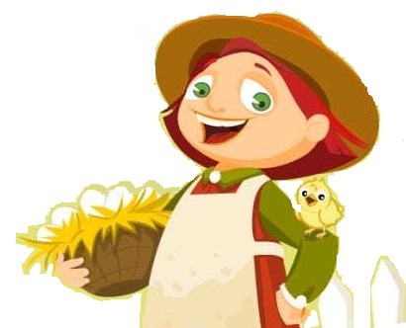

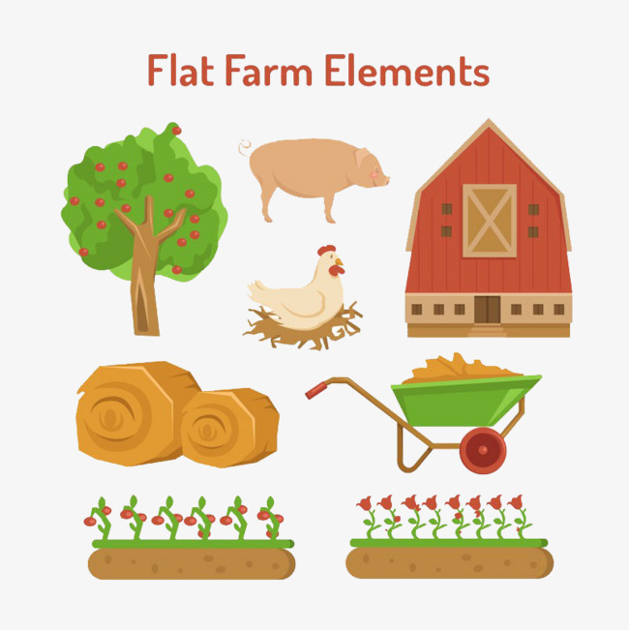

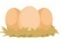

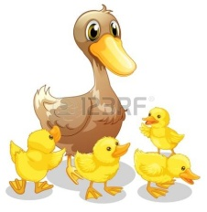
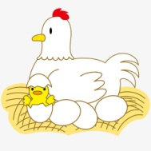

Trò Chơi
THU HOẠCH TRỨNG GÀ

Slide 13


Hiện nay, Gà ở trang trại đã đẻ rất nhiều trứng. Bạn hãy giúp mình thu hoạch số trứng đó bằng cách trả lời các câu hỏi nhé. Khi bạn trả lời đúng là trứng đã vào giỏ của mình rồi đấy. Nào bắt đầu thôi!
Bắt đầu
Hướng dẫn

Slide 14
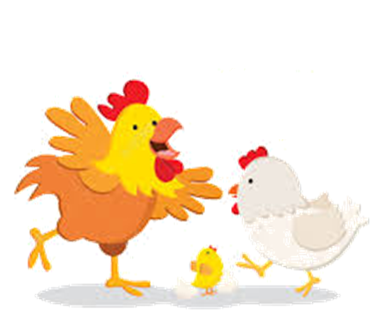





Câu 1: Số cần điền vào ô trống:
– 2 = 16
Yeah, Đúng rồi,
bạn giỏi quá!
A. 18
B. 5
Ồ, tiếc quá, sai mất rồi!
C. 6
D. 22

Slide 15
Câu 2: 90 – 50 = 40
90 được gọi là gì trong phép tính ?
Yeah, Đúng rồi,
bạn giỏi quá!
A. Tổng
B. Số hạng
Ồ, tiếc quá, sai mất rồi!
C. Số bị trừ
D. thương

Slide 16
Câu 3: Viết các phép tính trừ từ
phép tính: 4 + 6 = 10
Yeah, Đúng rồi,
bạn giỏi quá!
A. 10 – 6 = 4; 10 – 4 = 5
B. 10 – 6 = 5; 10 – 6 = 4
Ồ, tiếc quá, sai mất rồi!
C. 10 – 6 = 4; 10 – 5 = 6
D. 10 – 6 = 4; 10 – 4 = 6

Slide 17
Câu 4: Số cần điền vào ô trống :
10 + = 15 + 4
Yeah, Đúng rồi,
bạn giỏi quá!
A. 5
B. 9
Ồ, tiếc quá, sai mất rồi!
C. 15
D. 20

Slide 18



Mình đã thu hoạch xong trứng rồi.
Cảm ơn bạn nhé!

Slide 19


- Nháy vào
Bắt đầu
để vào trò chơi
- Khi vào chơi, câu hỏi và các phương án sẽ tự xuất hiện, bạn không phải nháy chuột
- Nháy vào nút
để về trang chủ
- Nháy vào
để chuyển về câu hỏi trước đó
- Nháy vào
để chuyển sang câu hỏi tiếp theo
- Nháy vào
để làm lại câu hỏi
- Nháy vào
để thoát khỏi trò chơi

Slide 20
Yêu cầu cần đạt
Nhận biết được số bị trừ, số trừ và hiệu trong phép trừ.
Tính được hiệu khi biết số bị trừ và số trừ.
Từ bài toán đã cho, viết được phép tính và câu trả lời thích hợp.

Slide 21

Tạm biệt và hẹn gặp lại
các con vào những tiết học sau!

